Slide 1
BÀI 9
VI PHẠM PHÁP LUẬT VÀ TRÁCH NHIỆM PHÁP LÍ

Slide 2
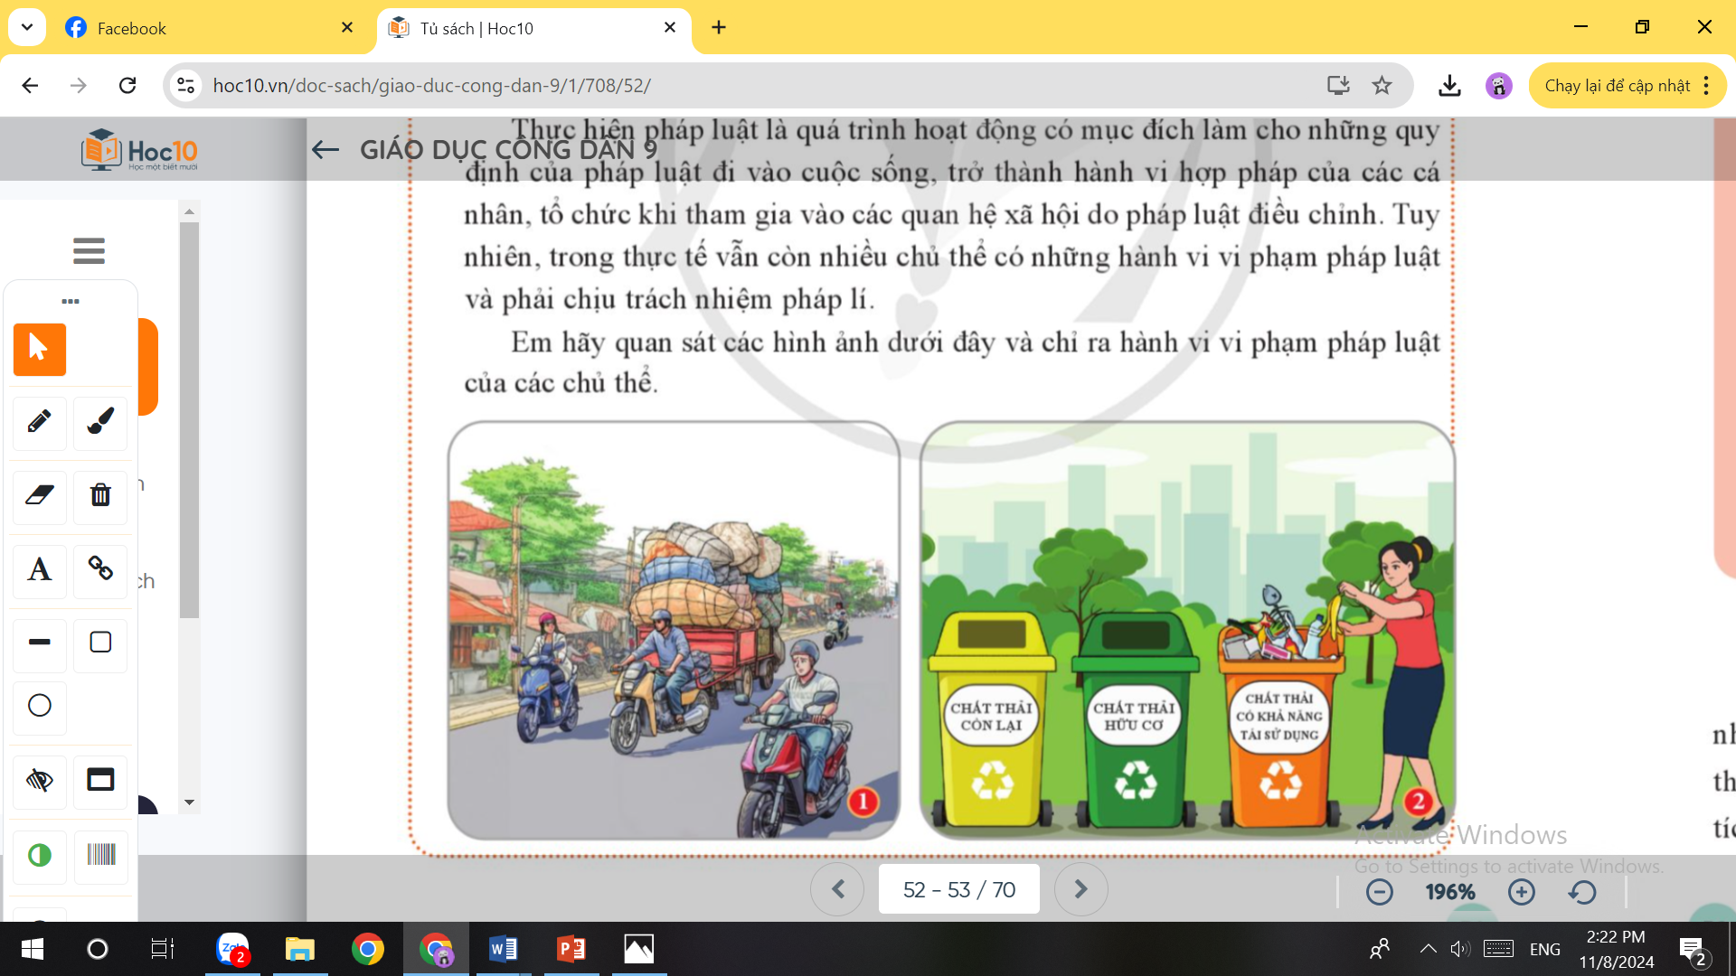
Em hãy quan sát các bức tranh dưới đây và chỉ ra hành vi vi phạm pháp luật của các chủ thể?

Slide 3
Thảo luận nhóm
Kĩ thuật mảnh ghép
Vòng 1: 3 phút
Nhóm 1: Nghiên cứu TH 1
Nhóm 2: Nghiên cứu TH 2
Nhóm 3: Nghiên cứu TH 3
Nhóm 4: Nghiên cứu TH 4
Các nhóm tự đánh số thứ tự cho thành viên nhóm mình từ 1-4 và lặp lại
Vòng 2: 5 phút
Các thành viên có số thứ tự giống nhau sẽ về 1 nhóm (Sao cho mỗi nhóm đủ các thành viên gộp lại của nhóm 1,2,3,4 trong vòng 1). Tổng 4 nhóm để trao đổi chia sẻ phủ kín PHT.
Tình huống | Dấu hiệu vi phạm PL | Hành vi vi phạm PL
TH 1
TH 2
TH 3
TH 4

Slide 4
Tình huống | Dấu hiệu vi phạm PL | Hành vi vi phạm PL
TH 1 | Hành vi nguy hiểm cho xã hội, có lỗi, được quy định trong Bộ luật Hình sự. | Hành vi của anh K là hành vi đánh nhau, gây thương tích cho anh V và một số người khác. Anh V bị thương tích 12% => Vi phạm hình sự
TH 2 | Hành vi vi phạm các quy tắc về tài sản và quan hệ nhân thân. | Hành vi của anh M là vi phạm nội dung hợp đồng thuê nhà với ông P. Anh M đã thay đổi kết cấu ngôi nhà mà không xin phép ông P. => Vi phạm dân sự
TH 3 | Hành vi vi phạm các quy tắc lao động, công vụ nhà nước, được pháp luật lao động và hành chính bảo vệ | Hành vi của anh T là vi phạm nội quy của công ty A (đi làm muộn và không mặc áo bảo hộ lao động). => Vi phạm kỉ luật
TH 4 | Hành vi vi phạm các quy tắc quản lý hành chính, có mức độ nguy hiểm thấp hơn tội phạm. | Hành vi của H là không cài quai mũ bảo hiểm, vượt đèn đỏ, phóng nhanh, vượt ẩu khi tham gia giao thông. → Vi phạm hành chính

Slide 5


1. VI PHẠM PHÁP LUẬT
TRÁI
PHÁP LUẬT
CÓ LỖI
DO NGƯỜI CÓ NĂNG LỰC TRÁCH NHIỆM PHÁP LÝ THỰC HIỆN.
LÀ HÀNH VI
-
- Thực hiện không đúng những quy của định của PL.
- Làm những việc PL cấm.
- Bằng hành động cụ thể hoặc không hành động.
Lỗi cố ý hoặc vô ý.
Có khả năng nhận thức và điều khiển được việc làm của mình. (Đ-S)
- Chịu mọi trách nhiệm về hành vi của mình.

Slide 6
CÁC LOẠI VI PHẠM PHÁP LUẬT
Vi phạm pháp luật hình sự
Vi phạm pháp luật hành chính
Vi phạm pháp luật dân sự
Vi phạm kỉ luật

Slide 7
2.CÁC LOẠI VI PHẠM PHÁP LUẬT
Vi phạm pháp luật hình sự
Vi phạm pháp luật hành chính
Vi phạm pháp luật dân sự
Vi phạm kỉ luật
Là hành vi vi phạm pháp luật xâm phạm các quy tắc quản lí nhà nước mà không phải là tội phạm.
Là hành vi vi phạm pháp luật, xâm hại tới các quan hệ tài sản hoặc quan hệ nhân thân
Là hành vi vi phạm pháp luật, xâm phạm các quan hệ lao động, công vụ nhà nước,…do pháp luật lao động và pháp luật hành chính bảo vệ
Là hành vi vi phạm pháp luật nguy hiểm cho xã hội, được quy định trong Bộ luật Hình sự.

Slide 8
Vi phạm pháp luật
- Khái niệm: Vi phạm pháp luật là hành vi trái pháp luật, có lỗi, do người có năng lực trách nhiệm pháp lí thực hiện, xâm phạm các quan hệ xã hội được pháp luật bảo vệ.
- Vi phạm pháp luật chia làm 4 loại:
+ Vi phạm hình sự
+ Vi phạm hành chính
+ Vi phạm dân sự
+ Vi phạm kỉ luật

Slide 9
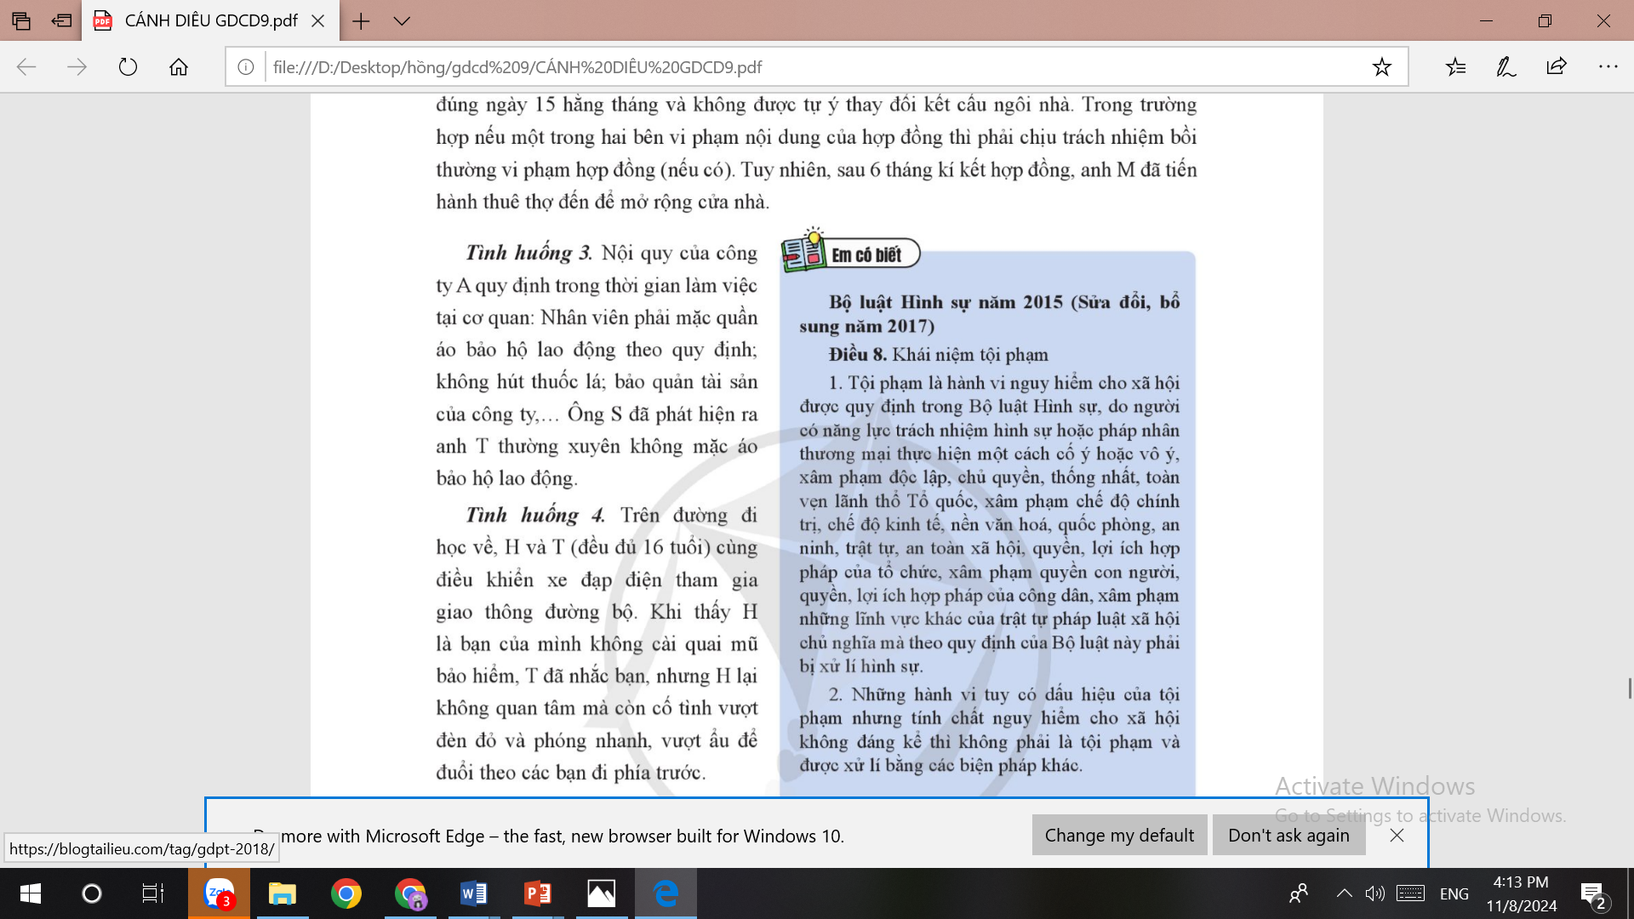

Slide 10
Đọc Thông tin 1 và Thông tin 2 trong sách giáo khoa và trả lời câu hỏi vấn đáp:
Câu 1: Em hãy xác định các dấu hiệu, đặc điểm của trách nhiệm pháp lí và mỗi loại trách nhiệm pháp lí?
Câu 2: Dựa vào các dấu hiệu vi phạm pháp luật của từng chủ thể trong hoạt động 1, em hãy xác định các trách nhiệm pháp lí tương ứng?
Câu 3: Từ thông tin 2, theo em, việc áp dụng hình thức xử phạt cho các đối tượng vi phạm pháp luật có ý nghĩa như thế nào?

Slide 11
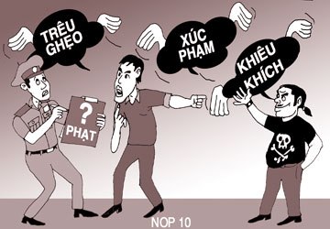
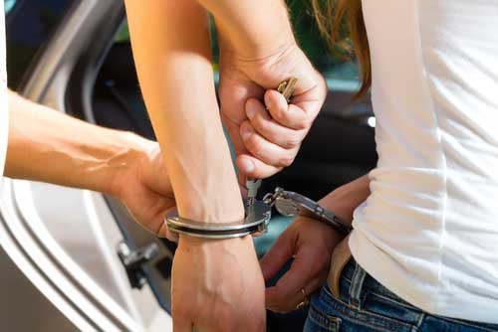
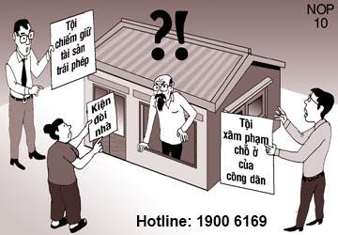
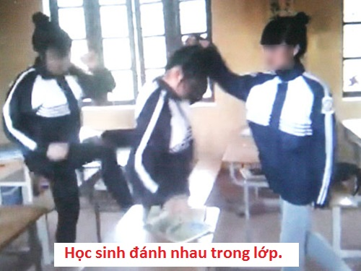
TRÁCH NHIỆM PHÁP LÝ
Trách nhiệm hình sự
Trách nhiệm hành chính
TRÁCH NHIỆM PHÁP LÝ
Trách nhiệm kỉ luật
Trách nhiệm dân sự

Slide 12
CÁC LOẠI VI PHẠM PHÁP LUẬT
Vi phạm pháp luật hình sự
Vi phạm pháp luật hành chính
Vi phạm pháp luật dân sự
Vi phạm kỉ luật
Trách nhiệm hành chính
Trách nhiệm dân sự
Trách niệm kỉ luật
Trách nhiêm hình sự

Slide 13
VI PHẠM PHÁP LUẬT VÀ TRÁCH NHIỆM PHÁP LÍ
Vi phạm pháp luật hình sự
Vi phạm pháp luật hành chính
Vi phạm pháp luật dân sự
Vi phạm kỉ luật
Trách nhiệm hành chính
Trách nhiệm dân sự
Trách niệm kỉ luật
Trách nhiêm hình sự

Slide 14
TRÁCH NHIỆM PHÁP LÝ
CÁC LOẠITRÁCH NHIỆM PHÁP LÝ
Ý NGHĨA
Trách nhiệm hình sự
Trách nhiệm hành chính
Buộc các chủ thể chấm dứt hành vi vi phạm pháp luật.
.
TRÁCH NHIỆM PHÁP LÝ
Giáo dục, răn đe mọi người.
.
Trách nhiệm kỉ luật
Trách nhiệm dân sự
Nâng cao ý thức tôn trọng pháp luật.
- Củng cố niềm tin vào tính nghiêm minh của pháp luật.

Slide 15
2. Trách nhiệm pháp lí
- Khái niệm: Trách nhiệm pháp lí là hậu quả bất lợi mà cá nhân, tổ chức phải gánh chịu từ hành vi vi phạm pháp luật của mình do Nhà nước quy định
- Có 4 loại trách nhiệm pháp lí tương ứng với 4 loại vi phạm pháp luật:
+ Trách nhiệm hình sự
+ Trách nhiệm hành chính
+ Trách nhiệm dân sự
+ Trách nhiệm hành chính
- Ý nghĩa: Trách nhiệm pháp lí khi được áp dụng trong thực tiễn đời sống sẽ:
+ Buộc các chủ thể chấm dứt hành vi vi phạm pháp luật
+ Giáo dục, răn đe mọi người; nâng cao ý thức tôn trọng pháp luật
+ Củng cố niềm tin của nhân dân vào tính nghiêm minh của pháp luật

Slide 16
Tình huống | Hành vi vi phạm của các chủ thể | Trách nhiệm pháp lí
A | Bà H đã chiếm dụng vỉa hè để kinh doanh, điều này vi phạm quy định về sử dụng không gian công cộng. | => Trách nhiệm hành chính
B | Anh C đã vi phạm quy định về cấm lái xe khi có nồng độ cồn trong máu, điều này vi phạm Luật Giao thông đường bộ. | => Trách nhiệm hình sự
C | Ông T đã xâm phạm quyền sở hữu tài sản của người khác bằng việc sử dụng đất mà không được sự cho phép của chủ sở hữu. | => Trách nhiệm dân sự
D | Anh Q đã vi phạm pháp luật về cấm tổ chức đánh bạc, điều này là vi phạm pháp luật hình sự. | => Trách nhiệm hình sự

Slide 17
Bài tập 2/sgk-56
a. Chị M phải chịu trách nhiệm dân sự do vi phạm hợp đồng vay tiền với anh K.
Cụ thể: chị M đã không thực hiện nghĩa vụ hoàn trả số tiền 100 triệu đồng đúng hạn theo thỏa thuận trong hợp đồng. Theo quy định của pháp luật dân sự, anh K có quyền yêu cầu chị M hoàn trả số tiền vay và có thể khởi kiện ra tòa án nếu chị M không tự nguyện trả tiền.
b. Anh Q phải chịu trách nhiệm hình sự do vi phạm nghĩa vụ quân sự và trộm cắp tài sản.
Cụ thể: anh Q không đi khám sức khoẻ nghĩa vụ quân sự và rời khỏi nơi cư trú và anh ta đã thực hiện hành vi trộm cắp tài sản với giá trị 5 triệu đồng.
c. Gia đình ông D phải chịu trách nhiệm hành chính do vi phạm quy định về bảo vệ môi trường.
Cụ thể: hành vi không thực hiện thu gom và phân loại rác thải sinh hoạt theo quy định, cũng như bỏ rác thải ra khu vực cấm, vi phạm các quy định về quản lý rác thải và bảo vệ môi trường. Theo pháp luật về bảo vệ môi trường, gia đình ông D có thể bị xử phạt hành chính với các hình thức phạt tiền, buộc thực hiện các biện pháp khắc phục hậu quả hoặc các biện pháp xử lý khác theo quy định.

Slide 18
Bài tập 3/sgk-57
a. Nhận xét hành vi, việc làm của các thành viên trong gia đình K
- Bố K có ý thức tuân thủ pháp luật. Ông đã kiểm tra và phát hiện ra nguồn gốc không rõ ràng của một số hoa quả trong cửa hàng. Việc lựa chọn các hàng hoá có nguồn gốc rõ ràng để đảm bảo chất lượng và an toàn cho người tiêu dùng là rất quan trọng. Điều này thể hiện sự quan tâm đến sức khoẻ của khách hàng và uy tín của cửa hàng.
- Mẹ K có quan điểm chưa đúng, đây là quan điểm có thể dẫn đến hành vi vi phạm pháp luật. Việc lo lắng về lợi nhuận không nên đặt lên trên sự an toàn và chất lượng của sản phẩm. Mẹ K cần cân nhắc kỹ lưỡng giữa lợi ích kinh tế và trách nhiệm với khách hàng.
b. Nếu là K, em sẽ:
- Giải thích để mẹ hiểu rằng suy nghĩ của mẹ là vi phạm quy định của pháp luật trong hoạt động thương mại, đồng thời việc làm này cũng sẽ ảnh hưởng đến uy tín của cửa hàng
- Khuyên mẹ trình báo cơ quan chức năng để có biện pháp tiêu huỷ số hàng hoá không rõ nguồn gốc đó

Slide 19
Chia lớp thành 4 nhóm thực hiện nhiệm vụ
Thiết kế áp phích về một số hành vi vi phạm luật giao thông đường bộ phổ biến của học sinh và rút ra bài học cho bản thân.
Thời gian nộp sản phẩm: Tiết học của tuần sau
BẢNG TIÊU CHÍ ĐÁNH GIÁ
Tiêu chí | Điểm | Tổng điểm
Trình bày bố cục hợp lí, bắt mắt, sáng tạo | 1-3
Nội dung phù hợp, đúng chủ đề | 1-3
Bài học rút ra đảm bảo, ý nghĩa | 1-4
Tổng điểm

